Slide 1



ESPACIOS PARA BUSCAR, PUBLICAR, Y COMPARTIR INFORMACIÓN:
SLIDESHARE e ISSUU
¿Qué puedo hacer en el aula?

Slide 2

En muchas diapositivas, a través de los enlaces, puedes acceder a diferentes recursos
ESPACIOS PARA COMPARTIR:
SLIDESHARE e ISSUU,
¿Qué puedo hacer en el aula?

Slide 3

Lo primero: PENSAR
En el aula:
¿Qué voy a hacer?
¿Cómo lo voy a hacer?
¿Qué quiero que mis alumnos aprendan y hagan?
¿Cuál será mi siguiente paso?
PROPONER ACTIVIDADES CONTEXTUALIZADAS

Slide 4
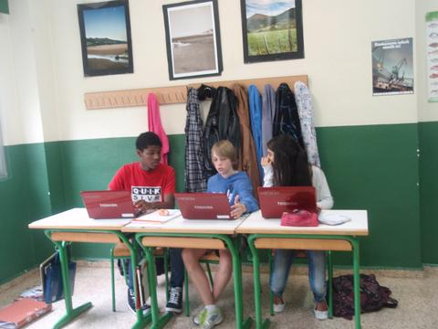
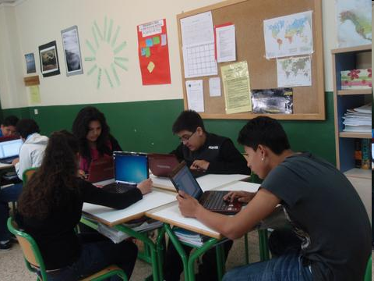
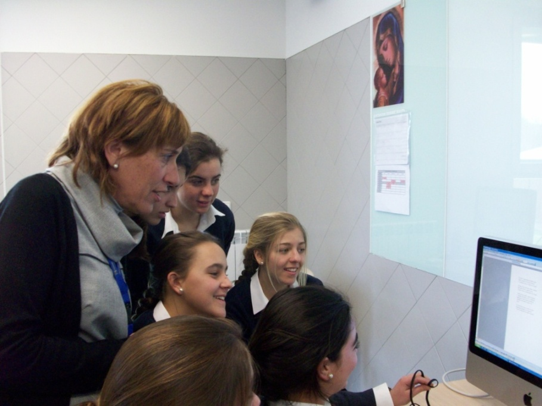
PROFESORA...
ALUMNA...
¿QUÉ PODEMOS HACER?

Slide 5

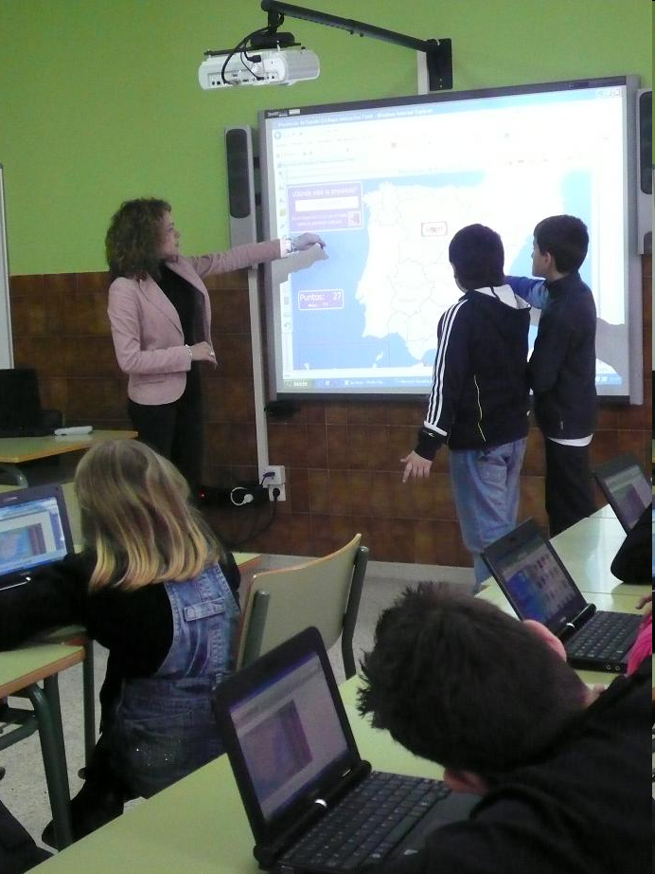
PROFESOR-A:
Buscar recursos
para ampliar mi propio conocimiento
para el aula
Subir documentos o vídeos
para compartir con otros colegas
Para el aula: programaciones, actividades, secuencias didácticas, plantillas de evaluación,...
Estos documentos se pueden enlazar a un Blog Wiki o Google Sites del docente
ALUMNO-A:
Buscar recursos
Para ampliar su propio conocimiento
Para elaborar un trabajo
Subir documentos o vídeos
Para compartir con otras personas
Para el profesor-a: trabajo finalizado
Estos documentos se pueden enlazar a un,Blog Wiki, o Google Sites del alumno-a

Slide 6
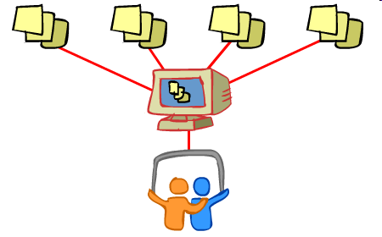
Espacio para compartir presentaciones de diapositivas en Power Point, Open Office y documentos en otros formatos (doc, Pdf...)
¿Qué puedo hacer en el aula?

Slide 7
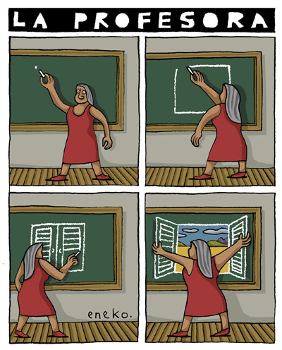
Profesor
¿Para qué?

Slide 8
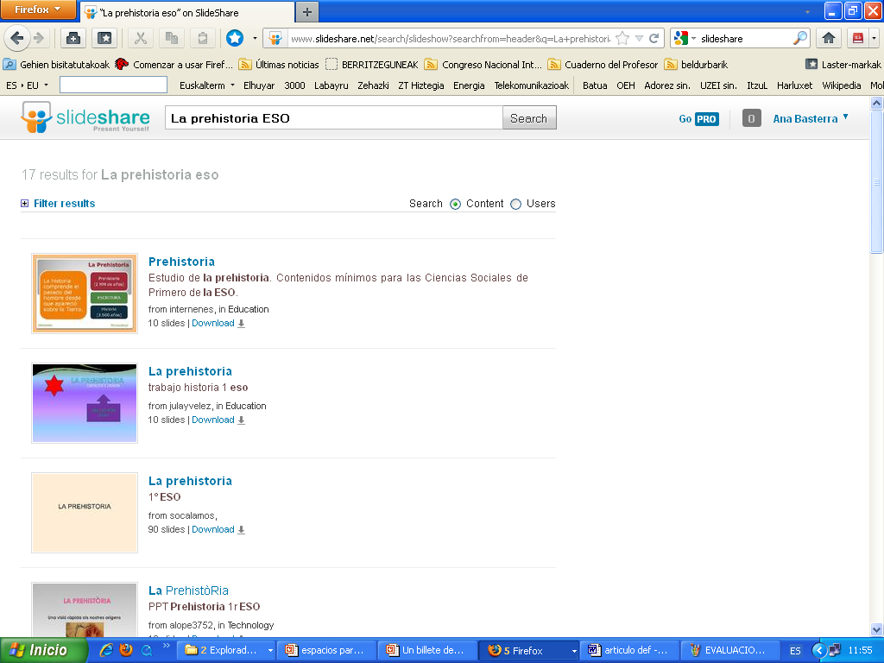
ESCRIBO LO QUE QUIERO BUSCAR
PUEDO ENCONTRAR DOCUMENTOS QUE ME INTERESAN PARA EXPLICAR MEJOR
UN TEMA A MIS ALUMNOS-AS
HAGO CLIC SOBRE LA IMAGEN

Slide 9
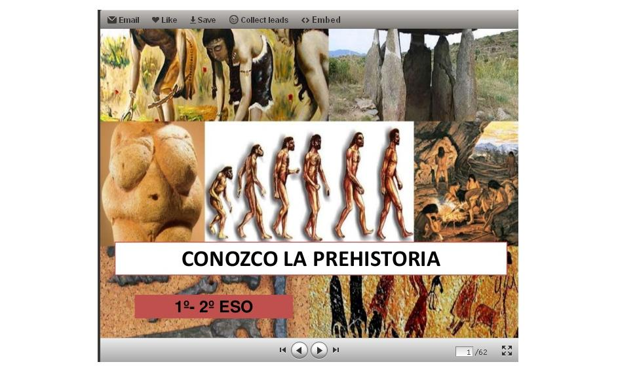
… Hacer con mis alumnos un Proyecto
Conozco la Prehistoria

Slide 10
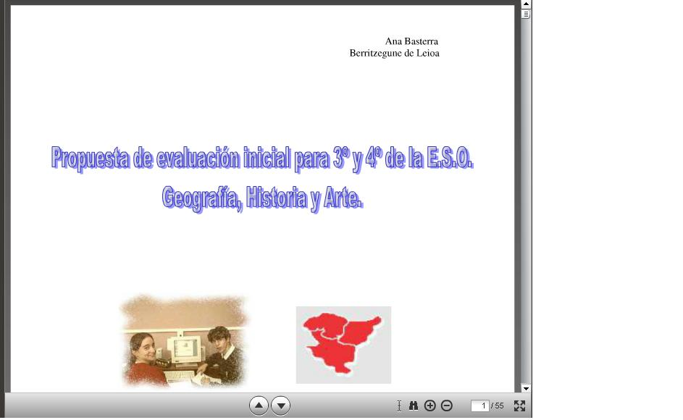
... O BUSCAR DOCUMENTOS PARA ENRIQUECER
MI TRABAJO EN EL AULA …
HAGO CLIC SOBRE LA IMAGEN

Slide 11
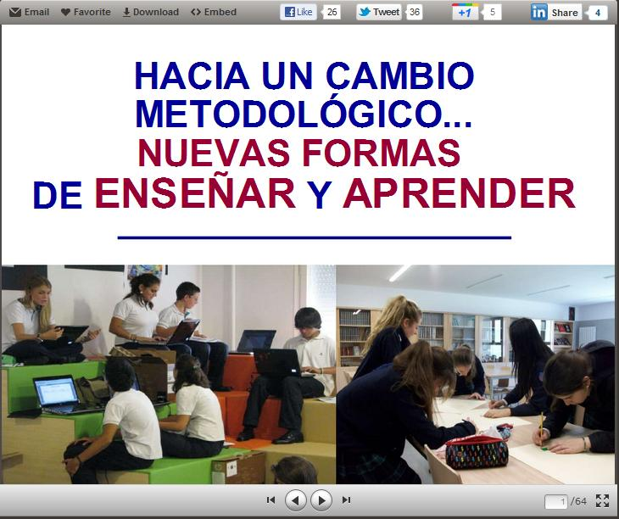
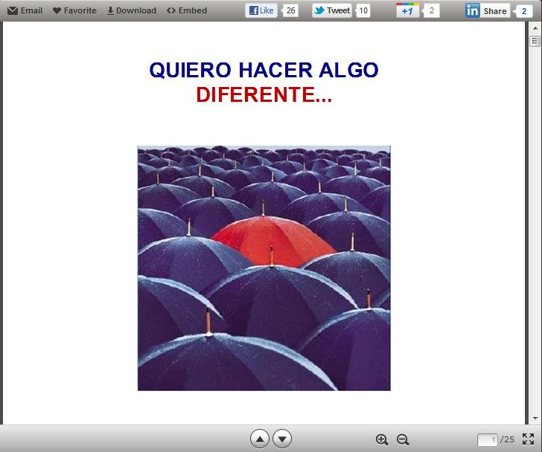
Nuevas formas de enseñar y aprender
PARA AMPLIAR MI MIRADA PROFESIONAL
Hacia un cambio metodológico en el aula

Slide 12
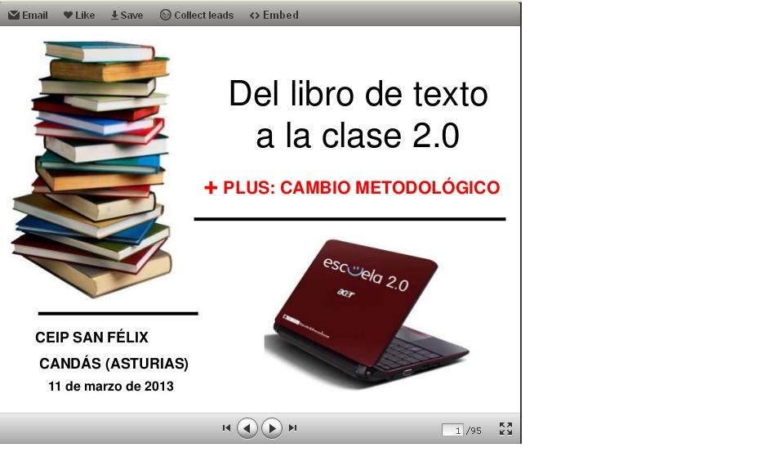

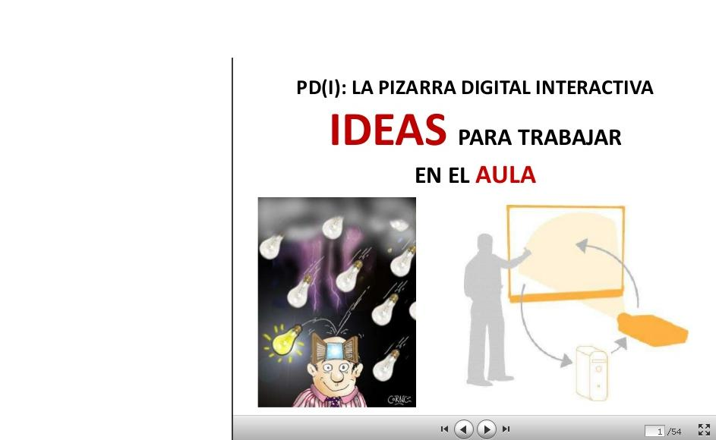
Ideas para trabajar con la PD(I)
Del libro de texto a la clase 2.0
Para quitar el miedo a las TIC

Slide 13

De lo más tradicional
a lo más innovador

Slide 14
La profesora
¿Qué puede hacer?

Slide 15



Comienzo utilizando las presentaciones de diapositivas que hay en la Red
Fotografías
El profesor-a:
Explica de un tema
aquellos contenidos que son necesarios para que su alumnado pueda crecer en el aprendizaje
Hace propuestas para que, a partir de lo explicado, sus alumnos hagan algo con esa información
Para entrar en las presentaciones hago clic sobre las imágenes
EL PROFESOR-A
Fotografías

Slide 16
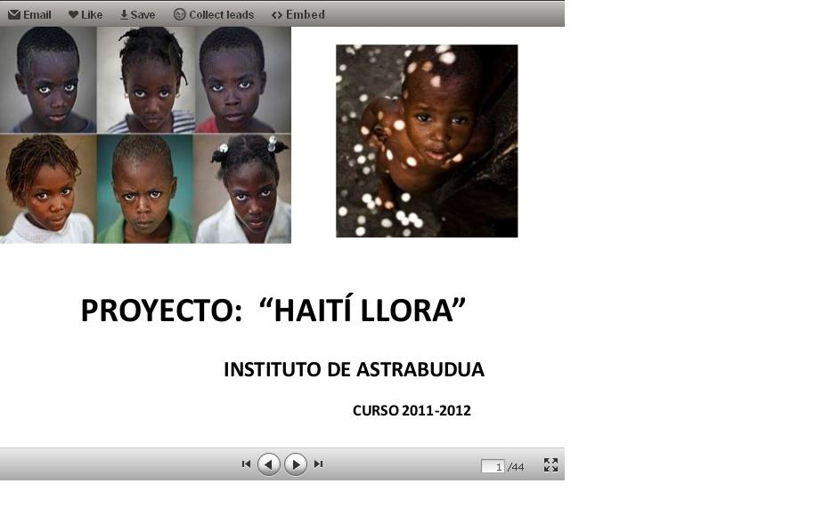
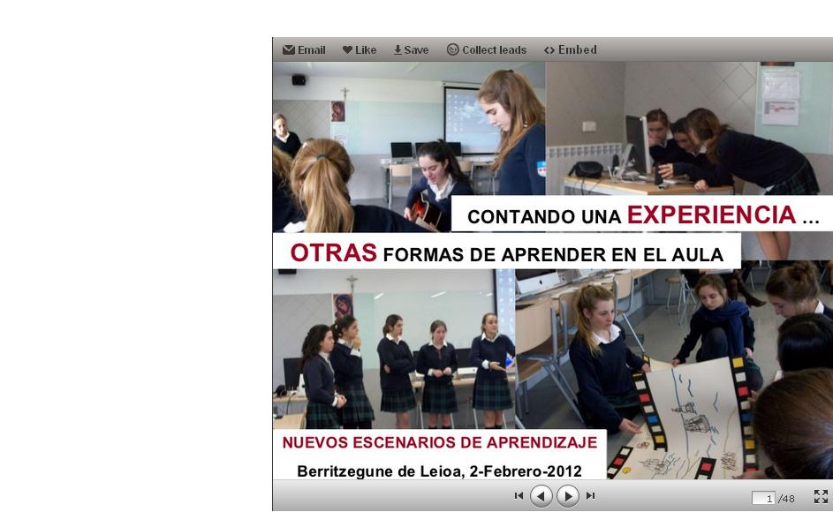
Puedo continuar poniendo en marcha en mi aula Proyectos
de otros Centros
Colegio Ayalde
Instituto de Astrabudua

Slide 17
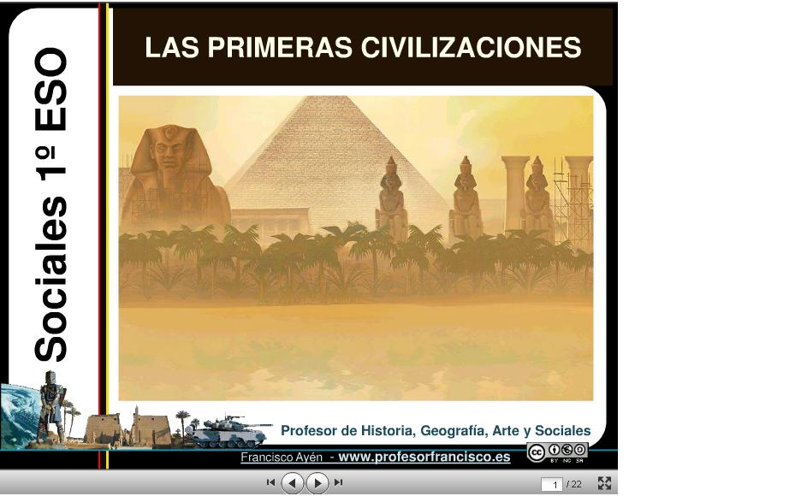

Continuo elaborando una presentación de diapositivas y, después, la subo a SLIDESHARE para compartir con los demás profesores
El profesor explica para situar al alumno-o en el tema
Posteriormente, serán los propios alumnos los que busquen información o investiguen otros aspectos del tema
EL PROFESOR-A
Presentaciones de diapositivas
La profesora comienza el tema acompañándose de diapositivas
Hago click sobre la imagen

Slide 18
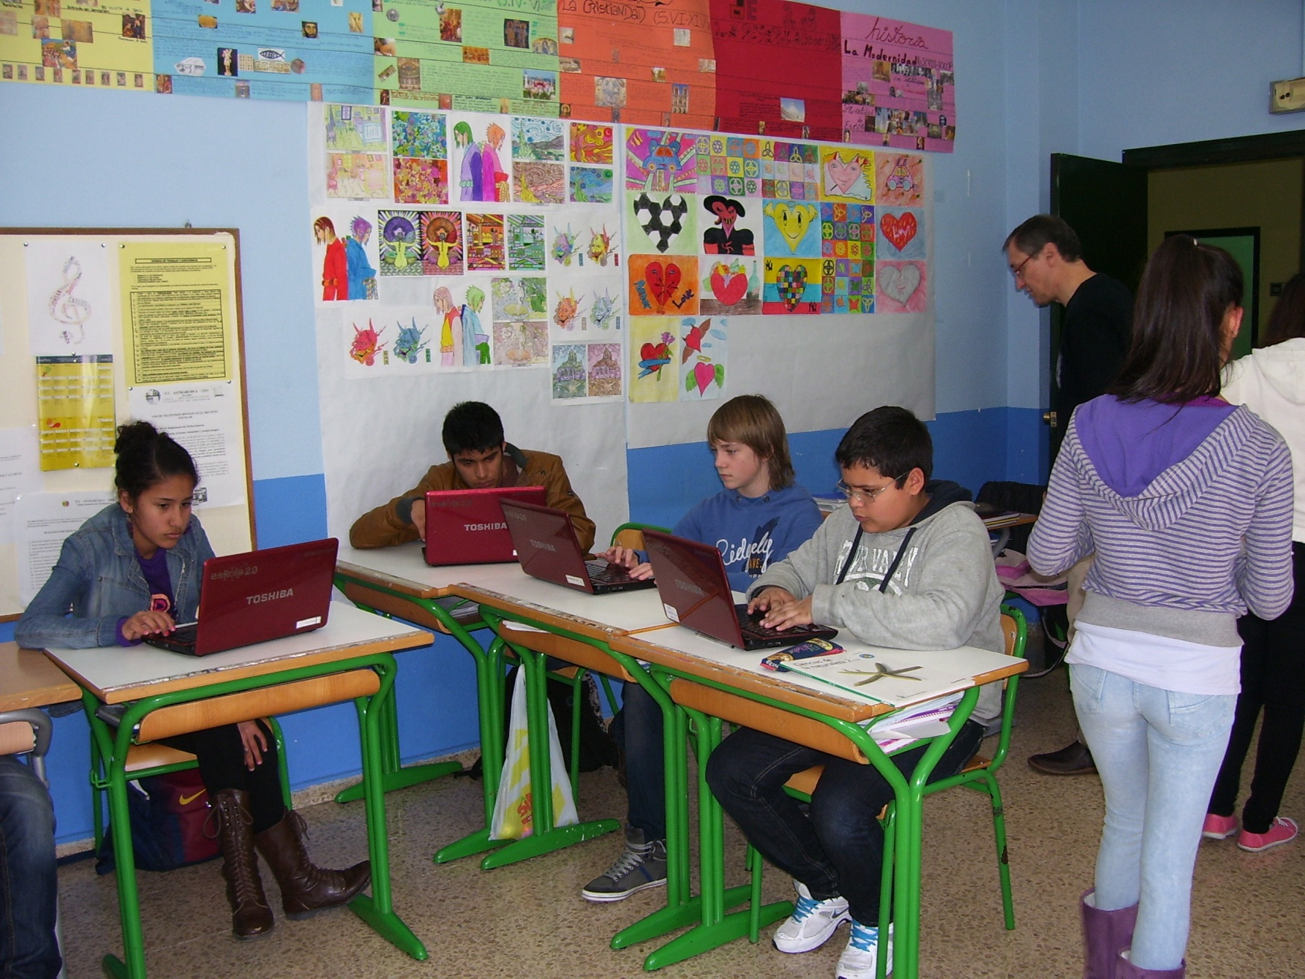
… o hago mi propio proyecto para compartir mi experiencia con otros profesionales

Slide 19
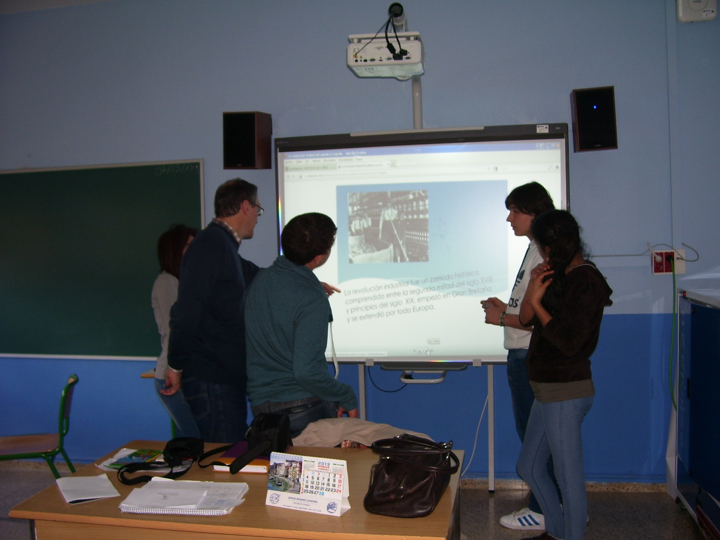
El alumnado ¿qué puede hacer?

Slide 20



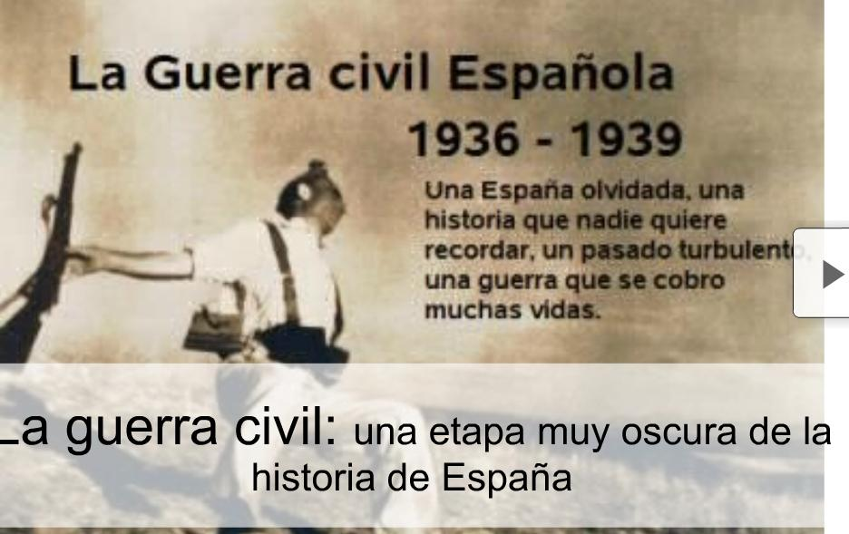
Hace una investigación y la refleja en una presentación de diapositivas
Sube la presentación a SlideShare para compartir con otros usuarios de su edad
¿Y mi alumno-a?
Siempre con orientaciones y actividades bien planteadas para poder hacer bien la tarea
Investigaciones de las alumnas

Slide 21
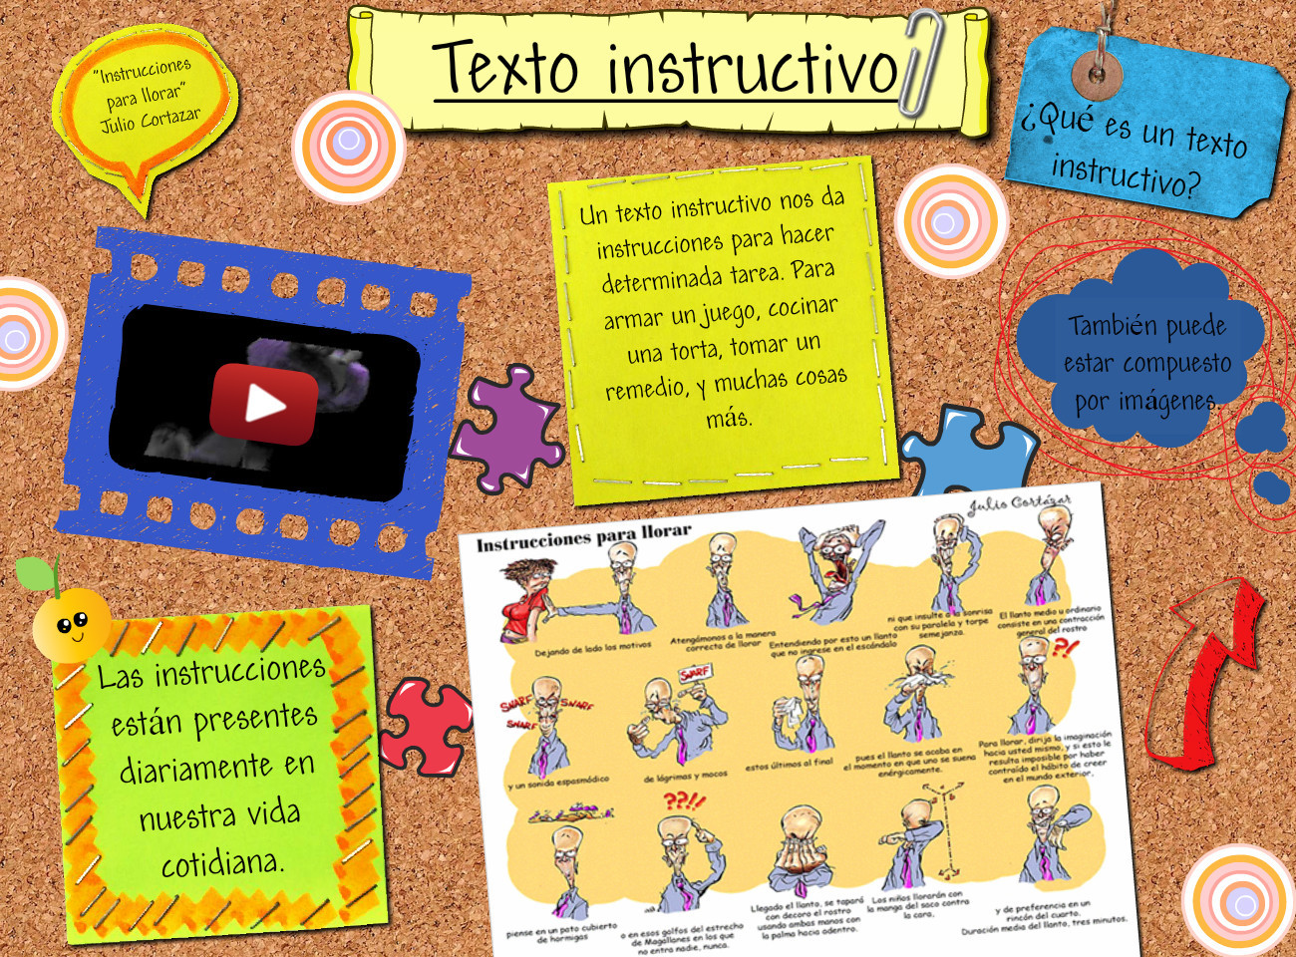
… O aplicar lo que ha aprendido en el aula
El texto instructivo
Escribiendo textos …

Slide 22
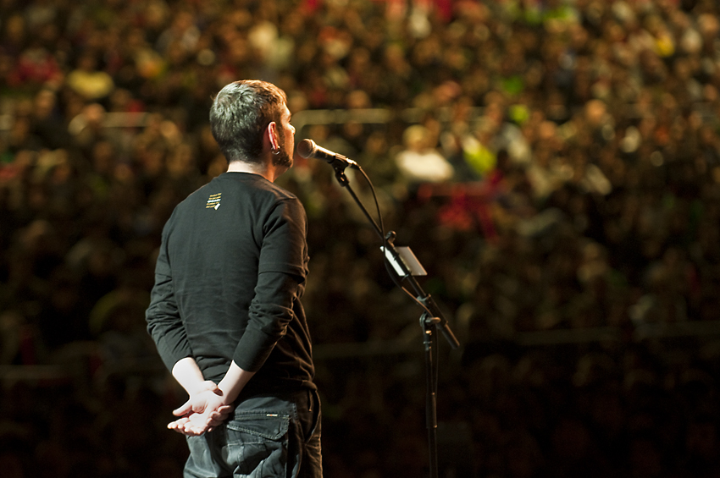

… Contando una experiencia
Una experiencia fuera del aula

Slide 23
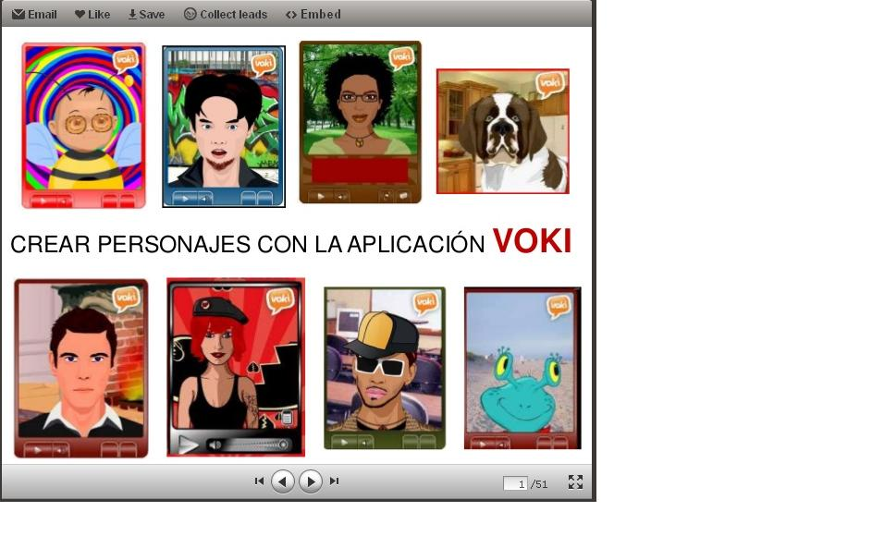

Puede encontrar tutoriales de aplicaciones de la Web 2.0
para hacer sus trabajos
Crear personajes con la aplicación Voki
Karaoke on-line

Slide 24

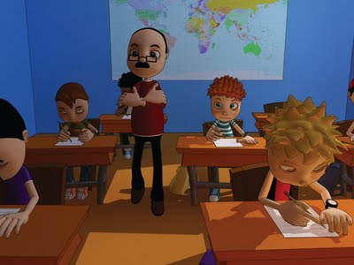
EJEMPLO DE TAREA PARA EL AULA
ASÍ, ¡¡NO!!
ASÍ, ¡¡SÍ!!

Slide 25
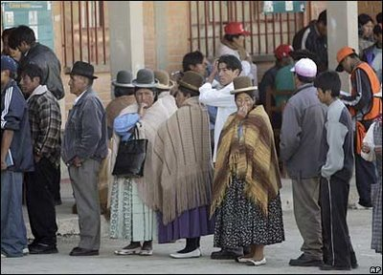

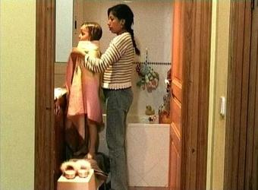
ESCAPANDO DE LA POBREZA: COMPRO BILLETE PARA ESPAÑA
TAREA: Elaborar una presentación de diapositivas y exposición oral en el aula
Investigar y elaborar una presentación de diapositivas para presentarla oralmente en el aula
Presentaciones de las alumnas en SLIDESHARE
Hola, ¿me permitirías vivir en tu país?
Inmigrantes, en busca de una vida mejor
Un billete, una vida

Slide 26
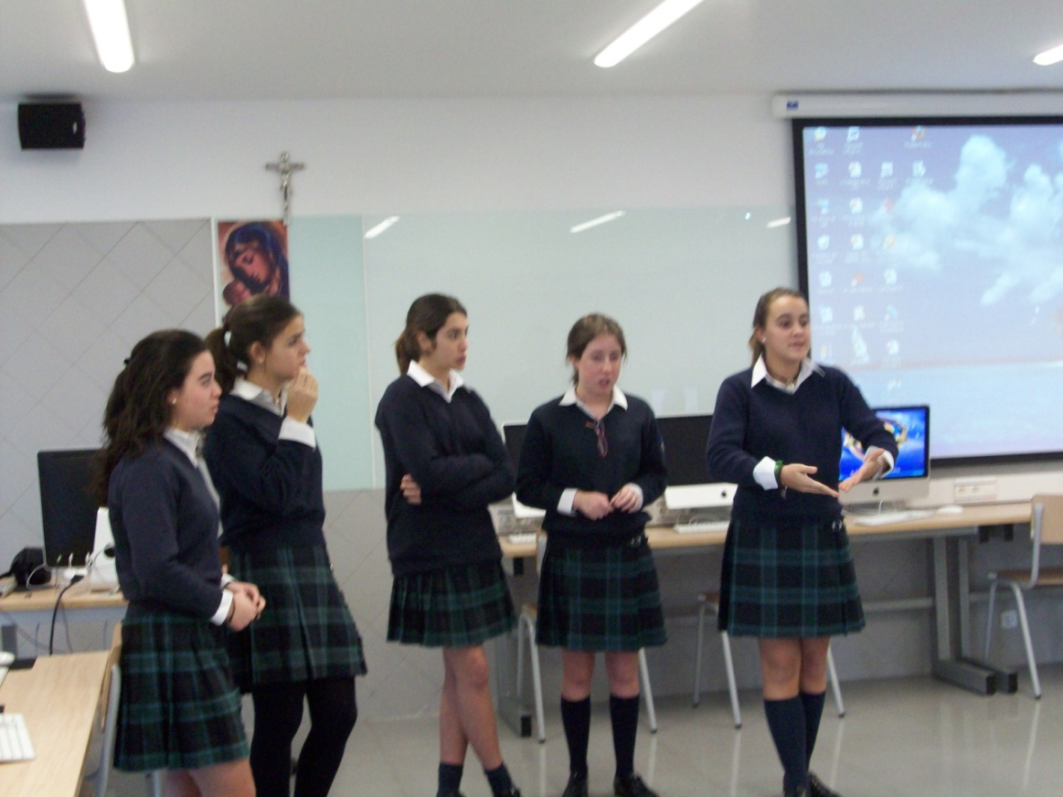
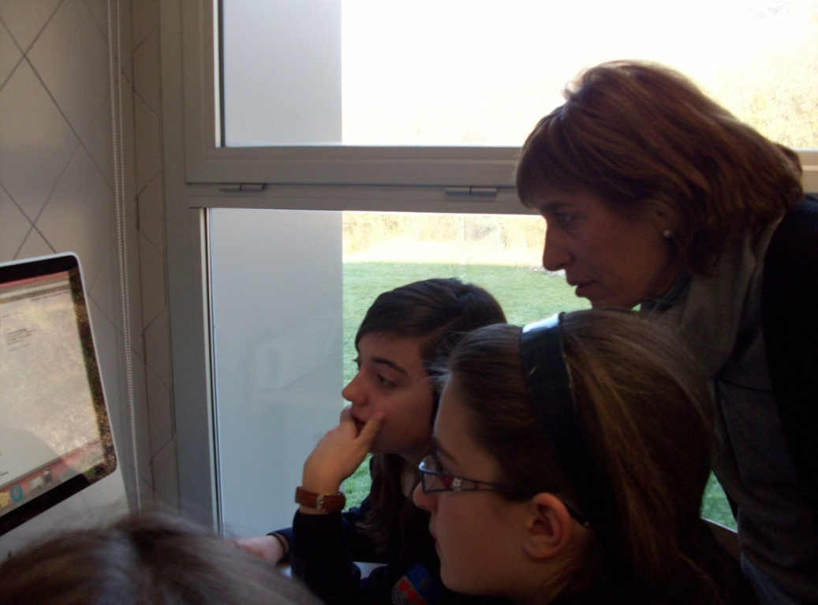
TAREA:
ELABORAR UNA PRESENTACIÓN DE DIAPOSITIVAS Y PRESENTARLA DE FORMA ORAL
Investigar y elaborar una presentación de diapositivas para presentarla oralmente en el aula
ACTIVIDAD 1: Buscar en Internet información escrita y gráfica y recogerla en fichas
ACTIVIDAD 2: Buscar un vídeo para la presentación
ACTIVIDAD 3: Alto en el camino para reflexionar. Escribimos en nuestro
diario de aprendizaje
ACTIVIDAD 4: Preparar la presentación de diapositivas y subirla a SlideShare
ACTIVIDAD 5: Exponer la presentación a los demás compañeros

Slide 27

COMENTARIOS DE ALUMN@S SOBRE SU TRABAJO EN EL AULA
Alumnos-as de Diversificación curricular
TAMARA
CATALIN
ANA BELÉN
Profesor: Aitor Lázpita
IES La Contraviesa (Albuñol)

Slide 28

Y … NO OLVIDAR
Tutorial
Para poder subir y bajar un documento o presentación de diapositivas tienes que solicitar una cuenta (nombre de usuario y contraseña)
Puedes hacer comentarios, guardar presentaciones como Favoritos, ...

Slide 29

Lo que vamos a hacer en Slideshare…
Ir a Slideshare
Buscar un tema, un tutorial, …
Abrir una cuenta
Ver Account y Settings
Bajar una presentación de diapositivas, un documento
Subir una presentación de diapositivas, un documento
Guardar como Favoritos
Seguir a una persona
Gestionar los comentarios
Cómo insertar una presentación en un blog, wiki, …
Salir (Logout ) y entrar de nuevo (Log in)

Slide 30

ISSUU
Se pueden subir documentos en diferentes formatos PDF, ODT, PPT, SXI, RTF para verlos en formato flash
¿Qué puedo hacer en el aula?

Slide 31
Profesor
¿Qué puedo hacer?

Slide 32

Formarme como profesional...
Didáctica y evaluación de las Ciencias Sociales

Slide 33


...Escribir un material didáctico en Word u otro formato y convertirlo en un libro electrónico
Profesor-a
TEXTOS PARA LA LECTURA COMPRENSIVA
IES SÁNCHEZ LASTRA
APLICACIÓN ISSUU
TUTORIAL

Slide 34

Los alumnos, ¿qué pueden hacer?

Slide 35



Hacer un trabajo en Word u otro formato, y subirlo a ISSU para convertirlo en un libro on-line
¿Y mi alumno-a?
ISSUU
La Edad Media
El País Vasco
Historias de amor y terror

Slide 36
EJEMPLO DE TAREA PARA EL AULA
Tareas para un alumnado homogéneo
Tareas para unos aprendices diferentes

Slide 37
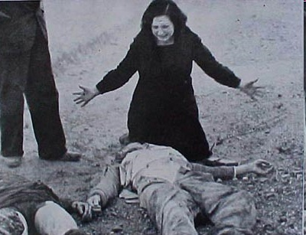
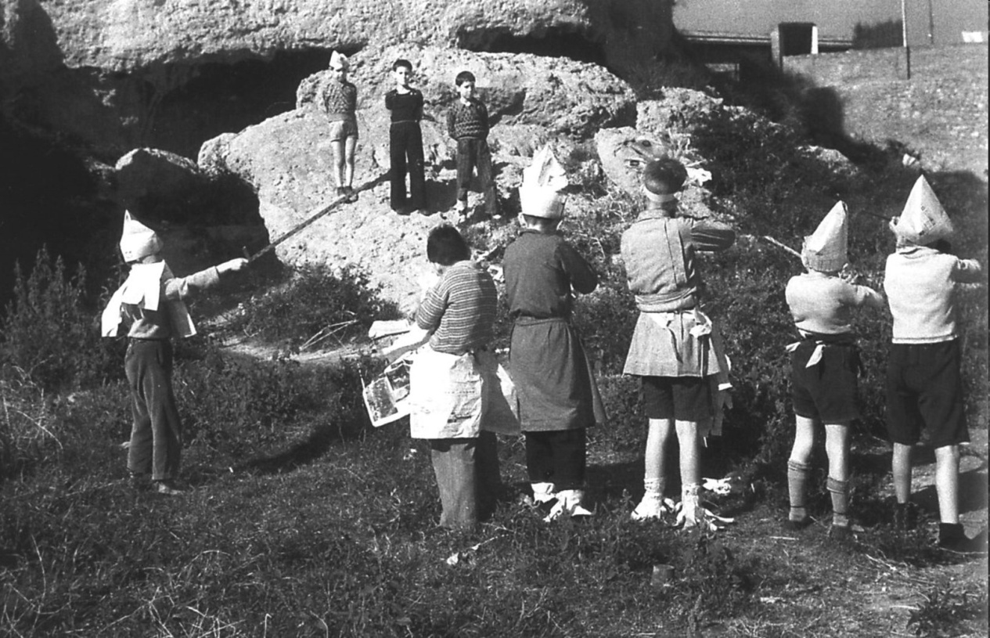
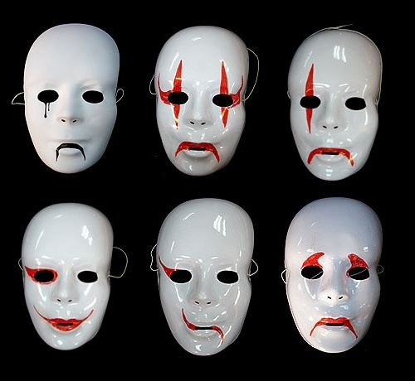

ODIO, SANGRE Y LÁGRIMAS: HUYENDO DE LA MUERTE
Tarea:
Escribir …
un relato
un artículo de opinión
Y subirlo a ISSUU
Saber ponerse en la piel de diferentes personas
Pienso como...
Relatos de las alumnas
Artículos de opinión de las alumnas

Slide 38
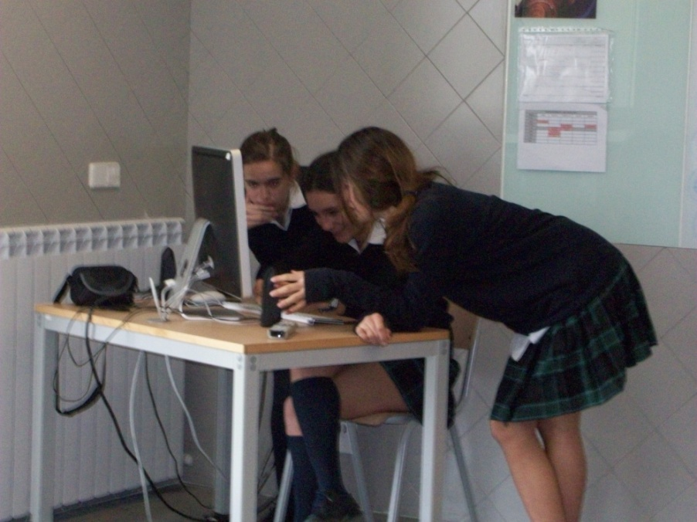

TAREA: ESCRIBIR UN RELATO Y LEERLO EN VOZ ALTA EN EL AULA
ACTIVIDAD 1: Escribimos un relato
ACTIVIDAD 2: Hacemos un alto en el camino para reflexionar. Escribimos en nuestro diario de aprendizaje
ACTIVIDAD 3: Revisamos el borrador y escribimos el relato definitivo y lo subimos a ISSUU
ACTIVIDAD 4: Lectura en voz alta del relato

Slide 39

Lo que vamos a hacer en ISSUU…
Ir a ISSUU
Buscar un tema, un tutorial
Ver un documento
Abrir una cuenta
Ver Profile y Settings
Bajar y subir un documento
Entrar en My Library
Edit (para cambiar) eta Delete (para borrar)
Salir de la aplicación (Log out) y entrar de nuevo (Log in)

Slide 40
Y… NO OLVIDAR
TUTORIAL
Para poder subir y bajar un documento tienes que solicitar una cuenta (nombre de usuario y contraseña)

Slide 41
Alumn@s poco competentes
Alumn@s competentes

Slide 42



LAS IMÁGENES UTILIZADAS EN ESTA PRESENTACIÓN HAN SIDO TOMADAS DE GOOGLE IMÁGENES
ANA BASTERRA COSSÍO

